Slide 1


煤矿事故频发，碳强钢弱走势维持不变
2021年6月25日
钱龙
黑色产业链研究员
Email：qianl@qh168.com.cn

Slide 2

一周价格观察（周五数据）
品种 | 主力合约收盘（涨跌） | 现货价格（涨跌） | 基差 | 月差
螺纹 | 5066(+133） | 4900（0） | -66 | 88
热卷 | 5288（+128） | 5380（+30） | 92 | 105
铁矿 | 1185（+20.5） | 1490（+10） | 365 | 138
焦炭 | 2827（+47） | 2900（0） | 73 | 166
焦煤 | 2045(-0.5） | 1800（0） | -245 | 131
预计下周市场强弱顺序：焦炭、焦煤、铁矿、螺纹、热卷
价格因子分析
品种 | 供应 | 需求 | 库存 | 基差 | 价格水平 | 市场情绪
螺纹 | 稳定略降 | 稳定略升 | 库存继续提升，超过去年同期 | 升水 | 偏低 | 铁矿偏空，两焦做多情绪稍强。
热卷 | 小幅提升 | 小幅下降 | 提升幅度较大，明显高于去年 | 贴水 | 偏低
铁矿 | 巴西泊位检修，发运下降，到港继续下滑 | 疏港量下滑，高炉开工持续降低，下降明显 | 港库小幅反弹 | 贴水 | 偏高
焦炭 | 开工连续3周下降 | 高炉开工下降明显 | 钢厂库存稳定，焦化库存紧张，总库存持续下滑 | 贴水 | 适中
焦煤 | 矿难频发，内矿供应紧张 | 焦化增产需求有持续增加预期 | 钢厂去库明显，总库略降 | 升水 | 适中

Slide 3
逻辑及策略
在周一大幅下挫后，后4个交易日黑色商品以低位震荡调整为主。两焦走势相对较强，均收回周一跌幅。 螺纹钢方面，本周螺纹产量回落2.59万吨至377.41万吨，同比减少22.9万吨；社库环比增加10.26万吨至763.98万吨，同比增加减少3.91万吨；厂库环比增加21.66万吨至352.07万吨，同比增加31.29万吨。本周螺纹表观消费量环比回升1.95万吨至345.49万吨，同比减少22.31万吨。螺纹周产量小幅回落，总库存连续第三周增加，螺纹表需环比略有回升但仍处于低位，螺纹需求表现较弱。现货利润本周继续下跌，目前多数钢厂已进入亏损阶段，且下半年可能出现限产政策，因此现货价格下方空间不大。目前盘面利润较高，可能依旧有走弱空间。临近七一，多地限产加码，加之当前钢厂亏损减产有所增加，市场供应依然存在较强收缩预期。关注后续限产政策执行力度，预计近期螺纹钢依旧震荡为主。 铁矿方面，247家钢厂的高炉开工率环比上周降低0.52%至79.69%，比去年同期下降11.33%；日均铁水产量242.6万吨，环比下降1.34万吨，同比降5.81万吨。全国45个港口进口铁矿库存为12175.91万吨，环比增87.16万吨；日均疏港量294.98万吨降5.6万吨。目前来看澳洲铁矿石财年冲量并未实现，发运量并未得到提升；巴西铁矿石发货量被泊位检修计划影响，主流外矿发货量整体持续不及预期。本周河北高炉集中检修，此外钢厂亏损数量增加，主要集中在华北和华东地区。因此铁水产量连续第三周下降，明显低于去年同期水平。下周有三座高炉计划检修，预计产量降延续下降趋势。目前铁矿供需双降，处于淡季弱势水平，判断已进入下跌趋势，短期偏弱震荡为主。 焦炭方面，Mysteel统计全国100家独立焦企样本：产能利用76.76%，周环比降1.22%；日均产量36.65万吨，减0.58万吨；110家钢厂样本焦炭库存439.25万吨，增3.13万吨。近期煤矿事故频发，山西、山东等焦煤主产大省都出现了不同程度的煤矿减产、停产。山西尤为明显，不仅民营焦煤矿企业不少直接停产至7月初，甚至某国有优质焦煤大矿都出现70%左右的停产现象，目前山西地区已落实停产的煤矿产能就超过了6400万吨，且复产的时间待定，这直接影响了下游企业的主焦煤采购。预计未来焦化企业将会面临明显的原料缺乏现象，将会因此减产，或转为生产高硫焦或是二级焦、三级焦。盘面来看，近期碳强钢弱的形式依旧将持续，焦炭偏强震荡为主，可以持续看空螺焦比。

Slide 4
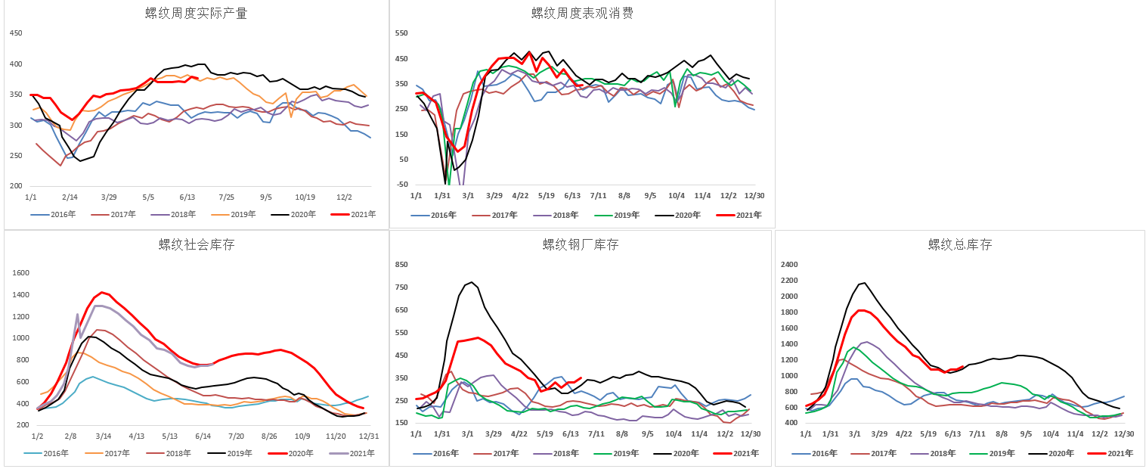
螺纹供求：产量、消费保持稳定，库存继续上升

Slide 5
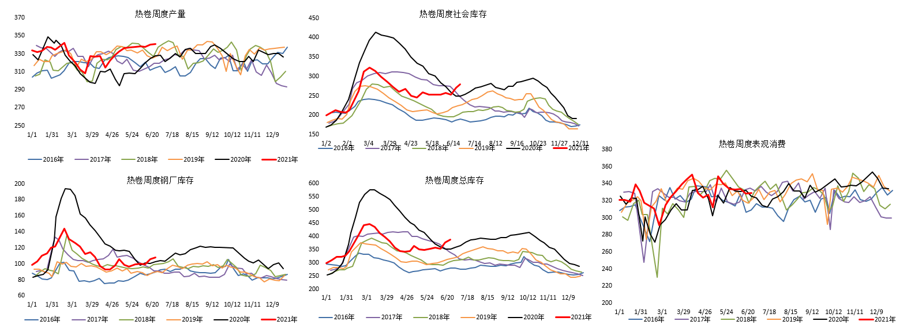
热卷供求：产量稳步增长，库存明显高于前期

Slide 6
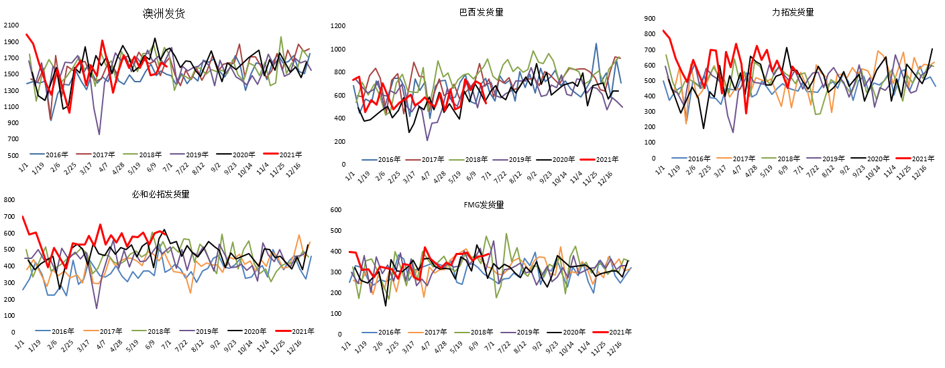
铁矿石供求：巴西发运泊位检修，外矿发货持续不及预期

Slide 7
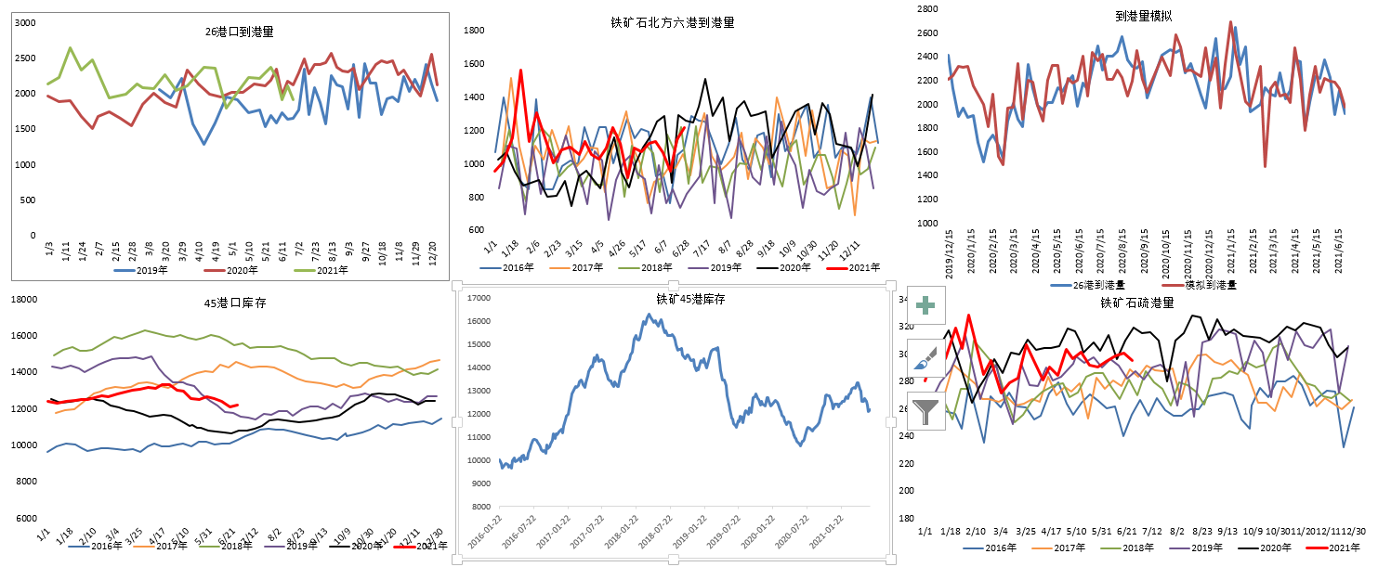
铁矿供求：到港量继续下滑，港库略微反弹

Slide 8
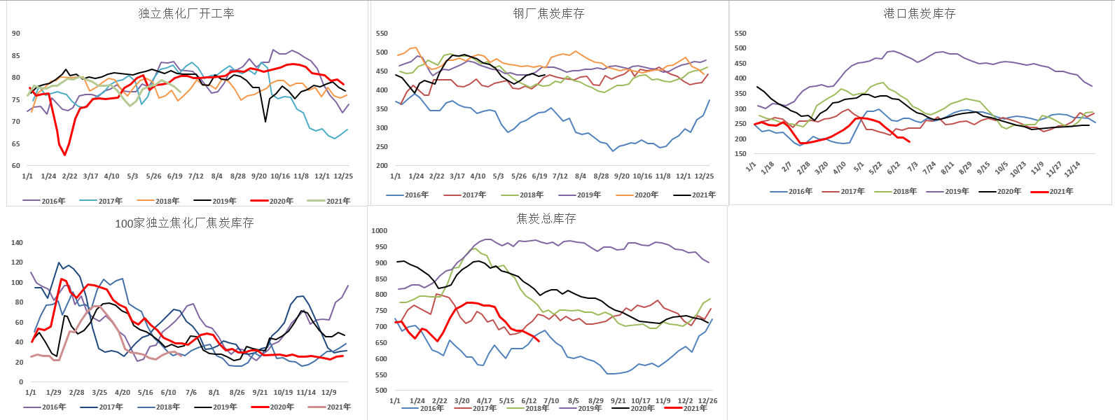
焦炭供求：开工持续下滑，库存较紧张

Slide 9
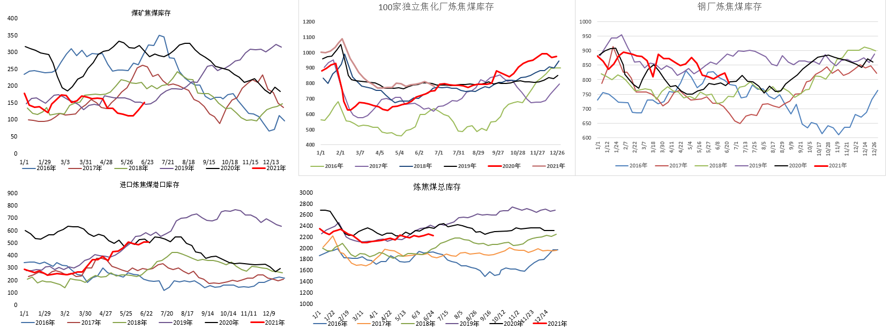
焦煤供求：钢厂去库幅度较大，港库、焦化厂库存稳定

Slide 10
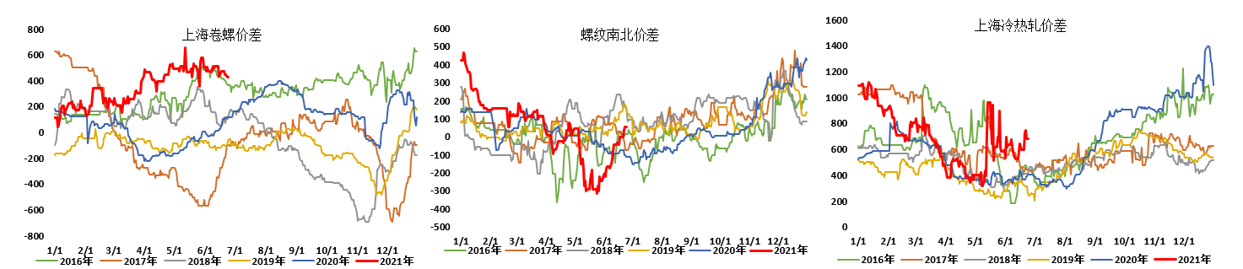
钢材价差：卷落差保持高位

Slide 11
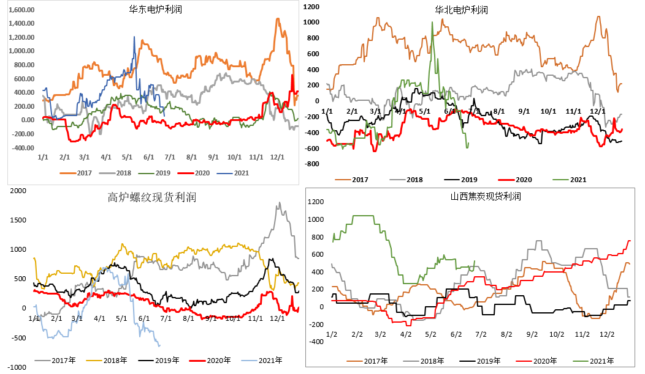
现货利润：钢厂利润普遍亏损，焦炭利润反弹

Slide 12
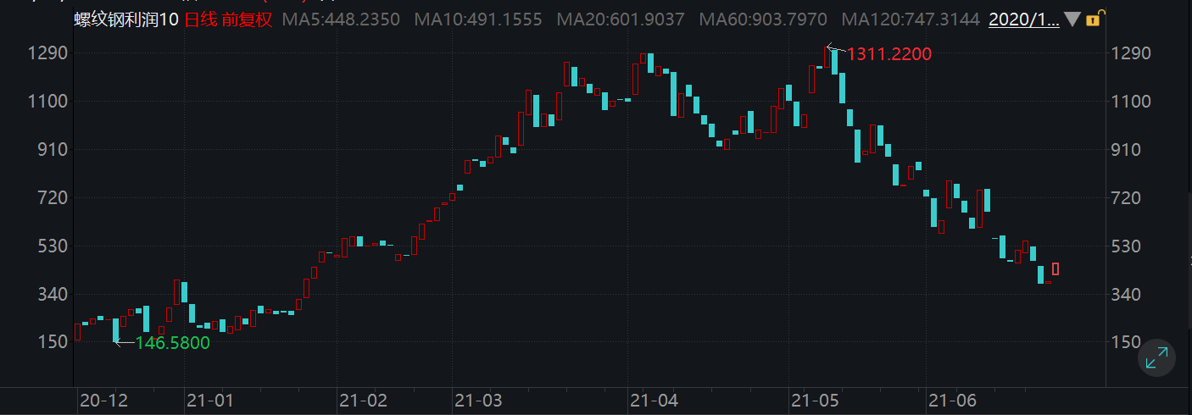
盘面利润：利润震荡向下，下方依然有空间

Slide 13
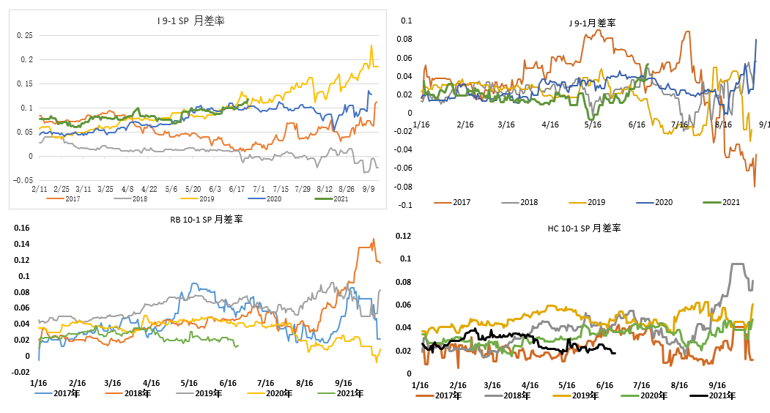
月差：铁矿、焦炭月差上涨，钢材月差收敛

Slide 14
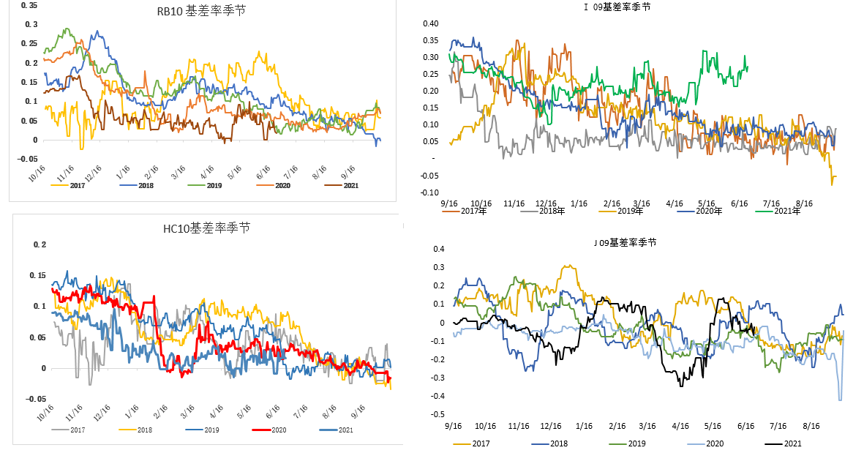
基差：基差稳定震荡

Slide 15
免责声明
本报告的信息均来源于公开资料，我公司对这些信息的准确性和完整性不作任何保证，也不保证所包含的信息和建议不会发生任何变更。我们已力求报告内容的客观、公正，但文中的观点、结论和建议仅供参考，报告中的信息或意见并不构成所述品种的操作依据，投资者据此做出的任何投资决策与本公司和作者无关。

Slide 16
谢谢大家的观看
Thanks for watching.

